Slide 1


Организация летней оздоровительной кампании-2025 в детских загородных центрах ПАО «ММК»
Докладчик: Олег Мухтарович Закиров
директор ЧУ ДО «Детский оздоровительно-образовательный комплекс» ПАО «ММК»
2025 г.
1

Slide 2




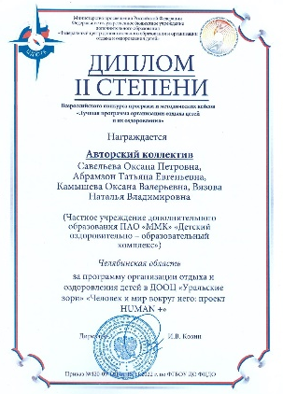
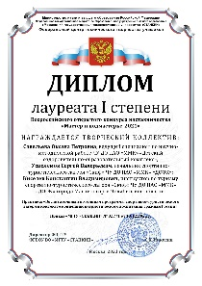
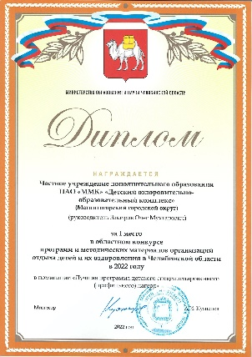
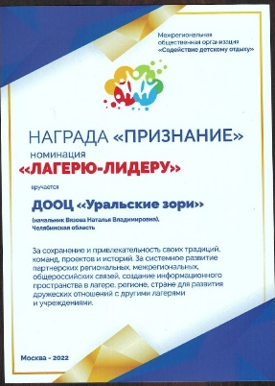
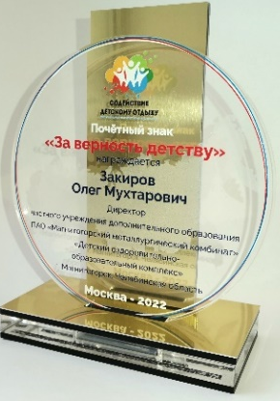





Структура организации летней оздоровительной кампании на ПАО «ММК».
СТРУКТУРА ДООК
Наименование | Мощность
* ДООЦ «Уральские зори» | 740 койко-мест
ДООЦ «Горное ущелье» | 950 койко-мест
** СТЛ «Скиф» | 60 койко-мест
    Детские центры - лидеры сферы детского отдыха
ОХВАТ В ЛОК - 8 550 чел.
ОХВАТ в ЛОК – 10 440 чел.
60% дети сотрудников Группы ПАО «ММК» - 6 264 чел.
Комитет социальной политики Челябинска – 495 чел.
Профильные смены Движения Первых – 350 чел.
Дети, стоящие на учете в ОДН - 90 чел.
60% дети сотрудников Группы ПАО «ММК» – 5 624 чел.
Муниципальная субсидия - 802 чел.
Министерство соц.отношений Челябинской области (санкур) – 530 чел.
Комитет социальной политики Челябинска – 500 чел.
Департамент образования ХМАО – 748 чел.
ДООЦ «Уральские зори» - ТОП - 10 Всероссийского конкурса «Лучший детский лагерь России» 2023 года
ДООЦ «Горное ущелье» - ТОП - 15 Всероссийского конкурса «Лучший детский лагерь России» 2024 года
Программа «Большая игра. Искусственный интеллект» (совместно с лингвистической школой «Бритиш клаб») - 1 место на всероссийском конкурсе (2024 г.)
* ДООЦ - Детский оздоровительно-образовательный центр
** СТЛ – Спортивно-туристический лагерь
2

Slide 3


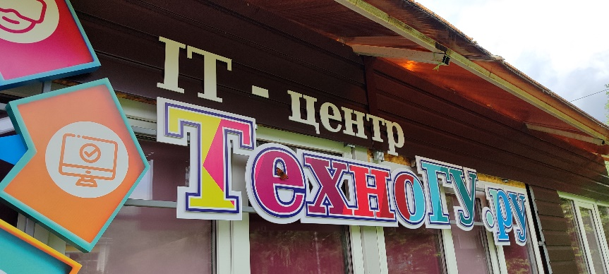
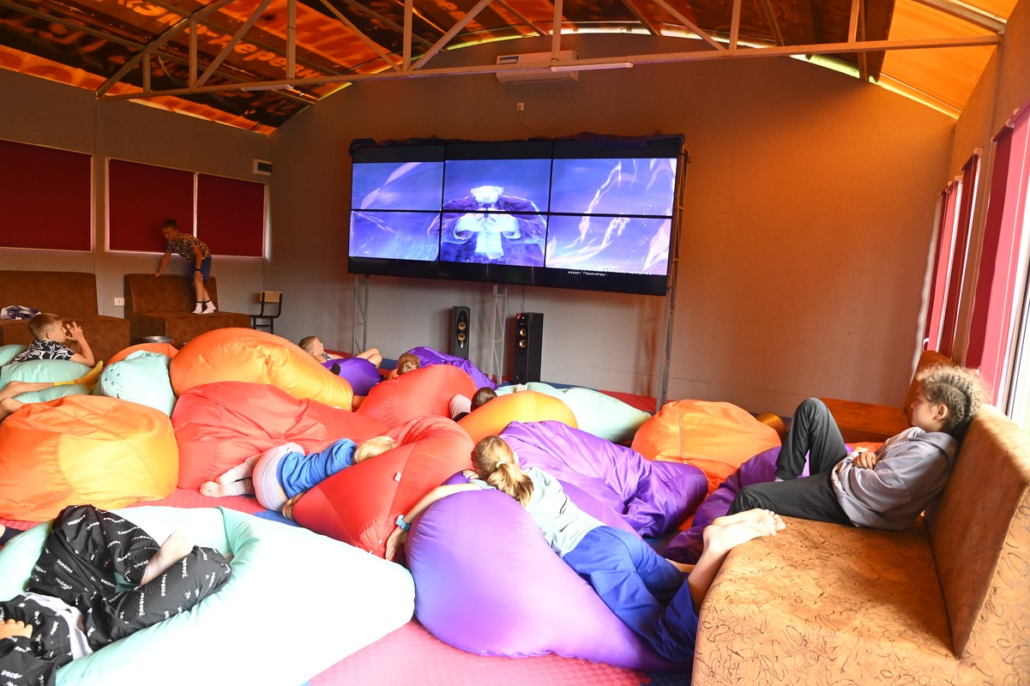
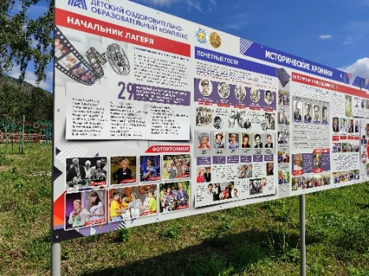
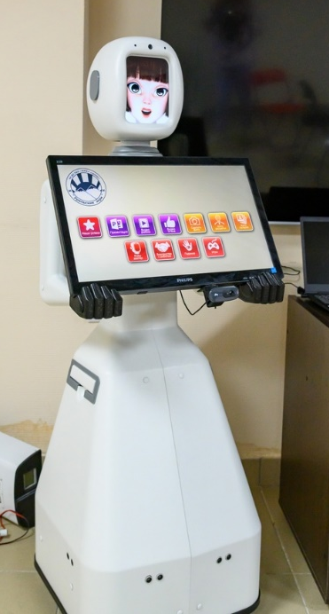
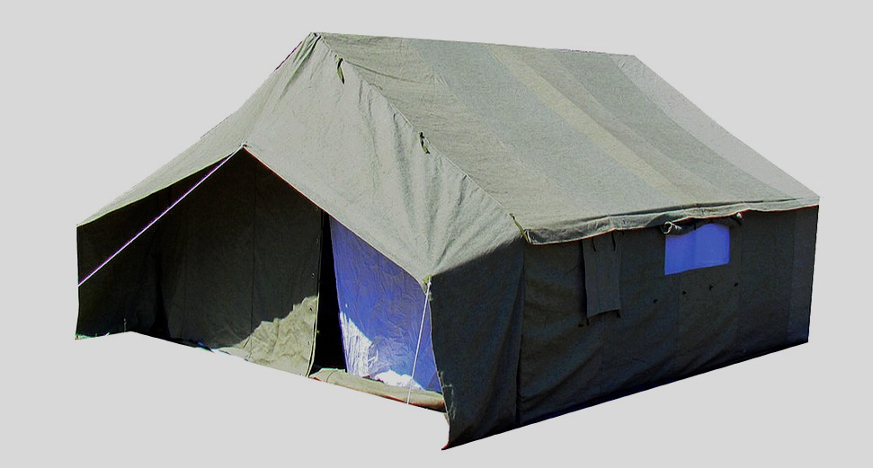
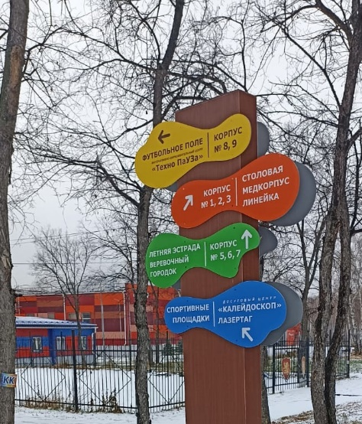
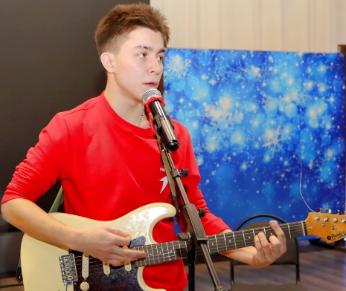
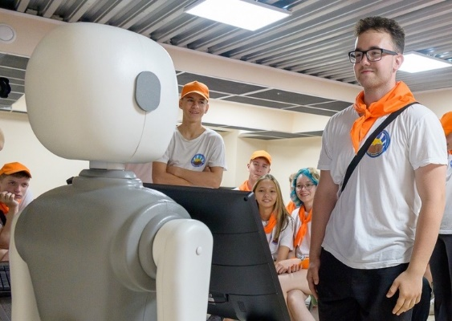
Подготовка детских оздоровительно-образовательных центров.
Грант Министерства просвещения РФ «Доступная среда» - благоустройство территории и оборудование для проведения инклюзивных смен.
Новый интерактивный центр
в ДООЦ «Горное ущелье»
с аттракционом виртуальной реальности, интерактивный тир, интерактивная песочница и интерактивный пол Смарт-боб.
Новые летние кинотеатры под
открытым небом.
Аттракционы «Аква-футбол».
«Цифровой» помощник –
Робот Маша.
Текущие ремонты в жилых корпусах
Устранение последствий паводка 2024 года
Навигация по территории ДООЦ
Новые палатки в СТЛ «Скиф»
Новые экспонаты в патриотическом парке в ДООЦ «Горное ущелье»
Амфитеатр в ДООЦ «Уральские зори»
Сад Первых (100 дубов) в ДООЦ «Уральские зори»
Оборудование для занятий (Музыкальная студия, Медиа-студия, радиорубка)
3

Slide 4
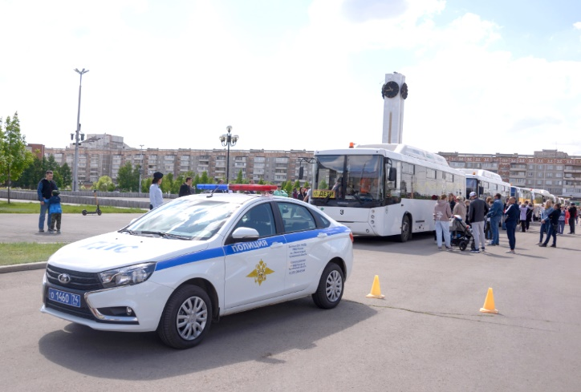
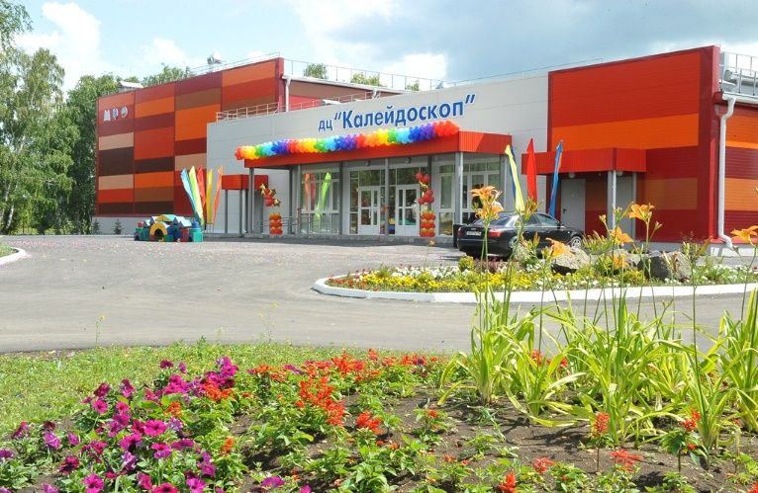


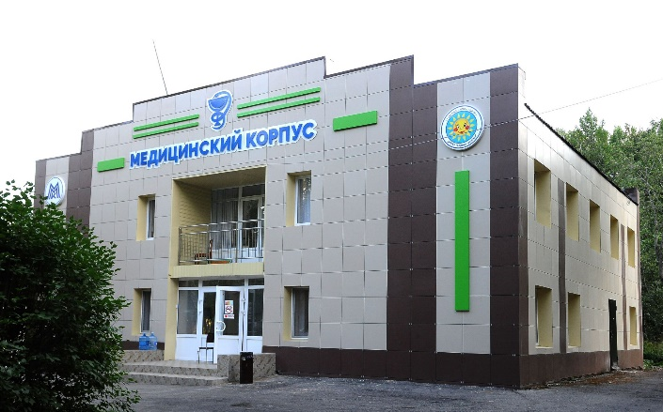
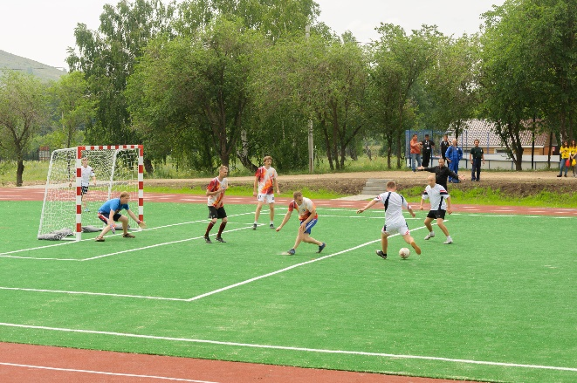
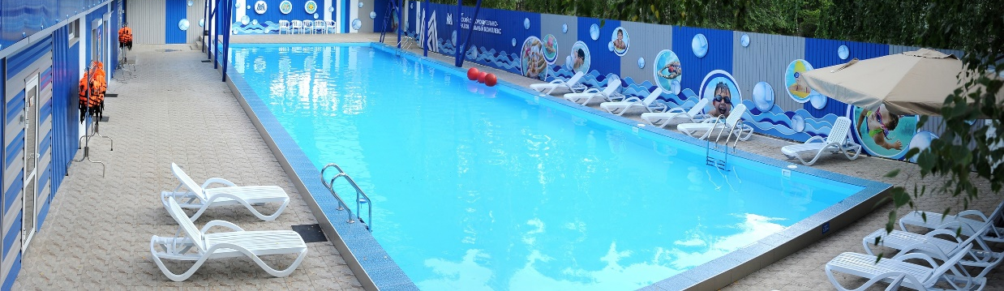
Безопасность летнего отдыха детей в детских центрах ПАО «ММК».
Проживание
Перевозки
Питание
Территория
Мероприятия
4

Slide 5










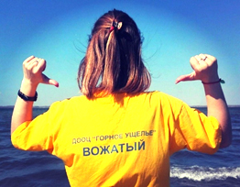
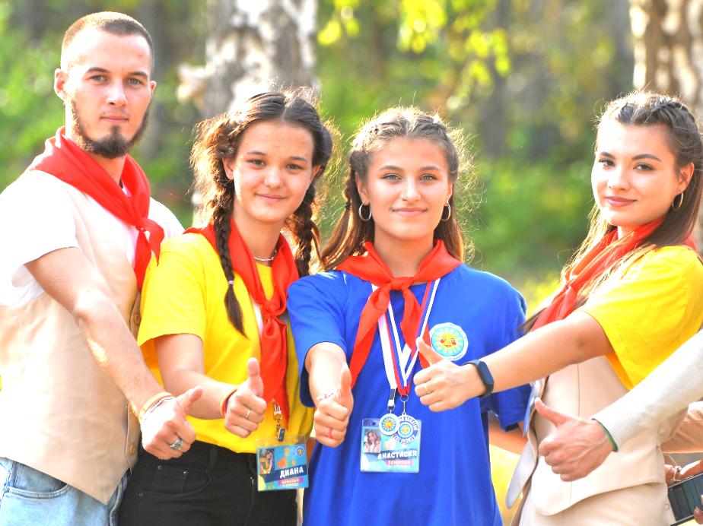

Комплектование кадров.
Две школы вожатых - 200 чел.
Магнитогорский педагогический
колледж ИДПО «Горизонт» МГТУ
им. Г. И. Носова.
Договоры с вузами
и колледжами:
Магнитогорск
Челябинск
Троицк
Москва
Уфа (Башкортостан)
Белорецк (Башкортостан)
Орск
(Оренбургская обл.)
Школа стажеров
(помощников вожатых)
– 80 чел.
225 чел.
Межрегиональный
студенческий
педагогический отряд «ЗАРЯ».
5

Slide 6
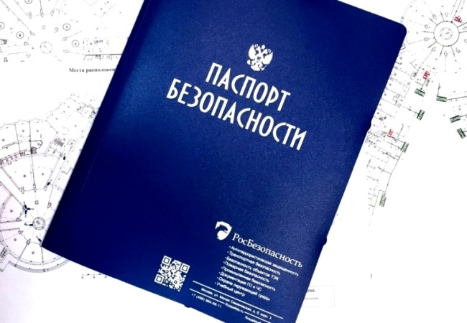
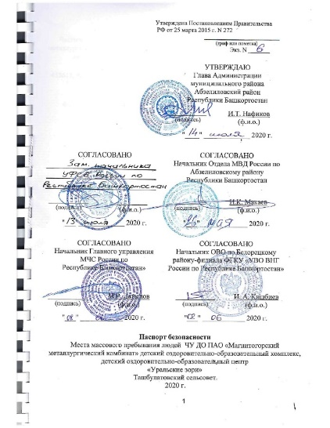
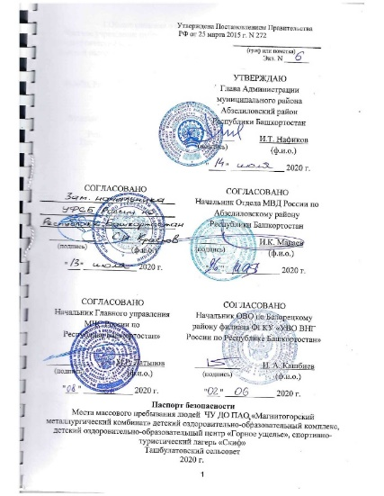
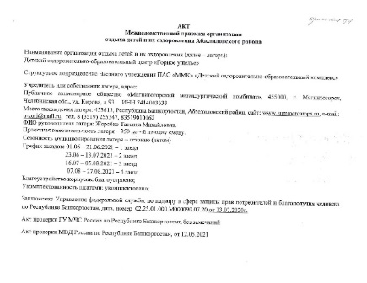
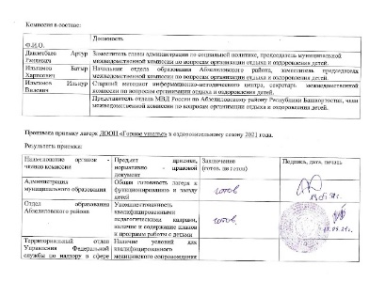
Результаты проверки МВК.
РЕЕСТРЫ
реестр Челябинской области
реестр республики Башкортостан
ГИС (государственная информационная система) «Учет детей и подростков республики Башкортостан, нуждающихся и пользующихся услугами отдыха и оздоровления»
ПИК (программно-информационный комплекс) «Государственный реестр курортного фонда Российской Федерации»
АКТЫ приемки ДООЦ
ПОЛУЧЕНЫ
6

Slide 7





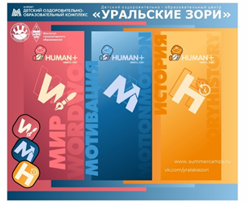
Программы лета 2025.
ЛЕТО - ВРЕМЯ ПРИКЛЮЧЕНИЙ
Тематика смен:
Проект «Человек и мир вокруг него (HUMAN+)»
Спасибо за Победу!
Смены ДВИЖЕНИЯ ПЕРВЫХ
АРТ-платформа (художественное творчество)
ЯРКО! КиноШКа!
Миру-Мир!
Рюкзак сказок
Фиджитал-лагерь
Интерактивный музей «История, которую мы помним» - проект РСО Магнитогорска
7

Slide 8
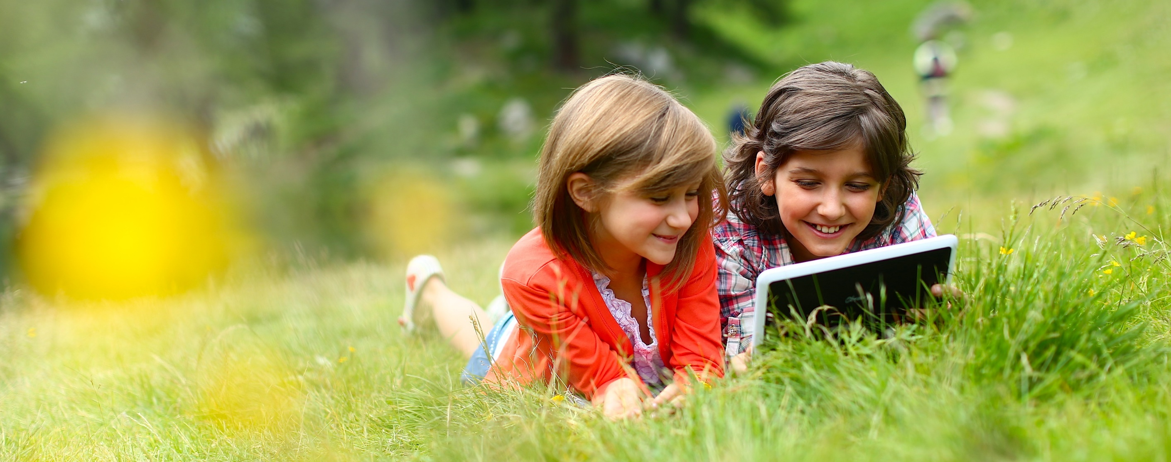
Заключение.
ЛЕТО.ВРЕМЯ ПРИКЛЮЧЕНИЙ.
8

